Slide 1



Herramientas para la Recolección de información de texto para la Construcción de Bases de Datos
Rocío Cruz Lathrop

Slide 2

Objetivo General Compartir herramientas para la creación de variables cuantitativas a partir de información cualitativa como archivos de texto y/o disponibles en internet
Sesiones
Construcción de variables y codificación
Web scraping en Google News con Python
3) Búsqueda de información en textos con Power Shell en Windows.

Slide 3

Construcción de variables y Codificación

Slide 4
Construcción de variables
La investigación cuantitativa emplea la teoría para deducir hipótesis que posteriormente se someten a análisis empírico.
Variables
Son medidas o indicadores diseñados para cuantificar conceptos
Se busca captar la variación para ayudarnos a comprenderla
Notes:
Es el eje a lo largo del cual la variación es medida, y por ende, expresada

Slide 5
Construcción de variables
4 niveles de medición de variables
Qué tipo de técnicas podemos usar en relación a cada nivel de medida
Nominal
Ordinal
Intervalo
Razón

Slide 6
Tipos de Variables
Nominal
Es una variable categórica, por lo que los números asignados a las categorías no tienen significado matemático. Por ejemplo: género con las categorías: masculino, femenino, Otro.
Ordinal
Este tipo de variables se da cuando podemos ordenar las categorías en función de su rango. Por ejemplo: Nivel educativo alcanzado. Primaria, Secundaria, media superior/educación técnica, licenciatura, posgrado

Slide 7
Tipos de variables
Intervalo
Está se caracteriza por una clasificación por orden de importancia de las categorías. Aquí las distancias entre los valores son iguales en todo el rango de categorías. No tienen un cero absoluto. Un ejemplo es la temperatura en grados Celsius.
De Razón (Ratio)
Es similar a una variable de intervalo pero tiene un punto cero verdadero. Este punto cero representa la ausencia de la cualidad que se mide. Un ejemplo de es la edad en años.

Slide 8

Codificación
La lista de categorías debe ser mutuamente excluyente
Exhaustiva
Tener directrices claras para asignar los códigos

Slide 9



Codificación
Nombre de variable | Definición | Ejemplos | Fuentes de información

Slide 10
Ejemplo de Codificación
Definición Régimen político
Conjunto de normas que regula la forma en que los individuos acceden a los puestos más importantes de liderazgo en el estado y las prerrogativas y limitaciones que tienen en el proceso de formulación de políticas.
Empieza con una definición de democracia que se sustenta con cuatro dimensiones
La cabeza de gobierno y de la legislatura debe ser elegida a través de elecciones abiertas, justas y competitivas.
El derecho a voto debe incluir a una gran mayoría de los adultos de la población
Las democracias deben proteger los derechos políticos y civiles
Las autoridades electas tienen que ejercer poder real de gobierno
(Fuente: Mainwaring & Pérez-Liñán, 2013)

Slide 11
Ejemplo de Codificación
Clasifican los gobiernos como competitivos (democráticos o semidemocráticos) o autoritarios utilizando una regla de agregación simple.
Cuando los gobiernos no cometen violaciones significativas de ninguno de los cuatro criterios, los codificamos como democráticos.
Si incurren en violaciones parciales, pero no flagrantes, de cualquiera de esos principios, se tratan como semidemocráticos.
Se clasifican como autoritarios si presentan una o más violaciones flagrantes de esos principios.

Slide 12
Codificación de variables
Sin violaciones | Violaciones parciales | Violaciones Mayores
Elecciones para la legislatura y el ejecutivo
La cabeza del gobierno y de la legislatura son elegidos en elecciones libres y justas. | a) Hay denuncias sistemáticas de elecciones amañadas y/o acoso a la oposición, pero sigue habiendo incertidumbre sobre los resultados electorales. b) Los militares vetan a algunos candidatos presidenciales «inaceptables» pero importantes; el fraude afecta, pero no distorsiona por completo los resultados electorales; o las elecciones se celebran bajo unas reglas del juego sustancialmente desiguales. | a)El jefe del gobierno o del poder legislativo no es elegido. b)El gobierno utiliza sus recursos (clientelismo, represión o una combinación de ambos) para garantizar la victoria electoral. Existe certeza sobre el resultado de las elecciones presidenciales. c)Mediante el fraude, la manipulación o la represión directa, el gobierno hace imposible que una amplia gama de partidos compita (o, si lo hacen, que asuman el cargo).
Sufragio
El derecho al voto es amplio en comparación con otros países del mismo período histórico, y las categorías sociales privadas de derechos (por ejemplo, los niños) no se consideran grupos políticamente excluidos con preferencias electorales distintivas. | La privación del derecho al voto de algunos grupos sociales se produce de formas que no suelen alterar los resultados electorales. | Una gran parte de la población adulta se ve privada de sus derechos por motivos étnicos, de clase, de género o educativos, de tal manera que: a) es probable que impida resultados electorales muy diferentes (o al menos eso es lo que se cree generalmente); b) resulta inusualmente excluyente para ese periodo histórico; o c) desencadena protestas sociales masivas.
(Fuente: Mainwairing, Brinks & Pérez Ligñán, 2001,2007)

Slide 13
Codificación de variables
Sin violaciones | Violaciones parciales | Violaciones Mayores
Libertades civiles
Las violaciones de los derechos humanos son poco frecuentes, los partidos políticos pueden organizarse libremente y el gobierno respeta las garantías constitucionales | a) Las violaciones de los derechos humanos no son generalizadas, pero siguen afectando a la capacidad de la oposición para organizarse en algunas zonas geográficas o en algunos sectores sociales. b) Existe una censura intermitente de los medios de comunicación o la prohibición regular de un partido o candidato importante. c) El gobierno reorganiza o desmantela recurrentemente los tribunales y otras instituciones de rendición de cuentas con el fin de impedir el control de su poder, pero estas instituciones siguen teniendo cierta capacidad para restringir al gobierno. | a) Se producen violaciones graves de los derechos humanos o censura contra los medios de comunicación de la oposición de forma sistemática. b) Los partidos políticos no son libres de organizarse (es decir, la mayoría de los principales partidos están prohibidos, solo se permite la existencia de un único partido o unos pocos partidos están estrictamente controlados por el gobierno). c) El sistema legal es sistemáticamente parcial contra la oposición. Los opositores se enfrentan regularmente a acusaciones penales.
Control Civil
Los líderes militares y el ejército como institución tienen una influencia insignificante o menor en las políticas que no sean militares, y sus preferencias no afectan sustancialmente las posibilidades de los candidatos presidenciales. Las potencias extranjeras no controlan el territorio nacional. | Los líderes militares o las fuerzas armadas como institución pueden vetar políticas importantes en algunas áreas no relacionadas con las fuerzas armadas. Los países extranjeros ejercen un poder de veto explícito sobre algunas decisiones de los funcionarios electos. | Los líderes militares o el ejército como institución dominan abiertamente áreas políticas importantes que no están estrictamente relacionadas con las fuerzas armadas. b) El jefe de gobierno electo es un títere, de modo que el proceso electoral no determina realmente quién gobierna. c) El país está gobernado por un gobierno extranjero.
(Fuente: Mainwairing, Brinks & Pérez Ligñán, 2001,2007)

Slide 14
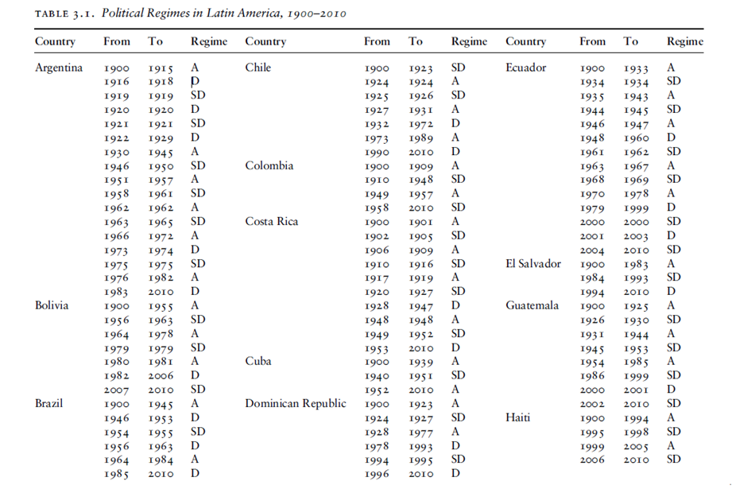
Resultado de la Codificación
(Fuente: Mainwaring & Pérez-Liñán, 2013)

Slide 15
Ejemplo de codificación de variables
Nombre de variable | Definición | Ejemplos | Fuentes de información
Atención a demandas
CONCESIÓN | El gobierno se apacigua o se rinde ante los manifestantes y sus demandas(Leuschner & Hellmeier, 2023) | -Materialización de la renuncia de un presidente o un ministro de gobierno por petición de los manifestantes. -Rechazo de un proyecto de ley al que los manifestantes se opusieron en protesta. -Presentar una acusación formal por parte del congreso al presidente o algún ministro de gobierno según petición de los manifestantes. -Rechazar el alza del precio de algún servicio público (ejemplo: agua, luz). | Noticias de protestas en internet
COMPENSACIÓN | Las compensaciones son acciones estatales que no representan avances sustantivos para los objetivos de la protesta. | -Ampliación de beneficios otorgados por políticas sociales existentes que benefician al sector que se ha estado manifestando -Anunciar la apertura del dialogo con algunos sectores participantes en la manifestación -Crear una comisión para indagar sobre los hechos que han sido objeto del descontento | Noticias de protestas en internet
IGNORAR | Respuestas realizadas por el gobierno que no toman en cuenta lo que los manifestantes piden mediante las protestas. | -Aprobar el proyecto de ley al que la gente se opuso mediante las protestas. - Vetar o derogar una ley que los manifestantes buscan que se mantenga. | Noticias de protestas en internet
Fuente: Elaboración propia

Slide 16

Google Colab
Es un servicio gratuito en la nube alojado por Google que permite a los usuarios escribir y ejecutar código Python con acceso gratuito a GPU y de fácil intercambio.
Puedes utilizar cualquier funcionalidad de Python sin instalación previa.
El cuaderno puede contener cualquier número de salidas
Los documentos creados en Google Colab se pueden compartir a través de Google Drive o exportando tu notebook a Github
https://colab.research.google.com

Slide 17
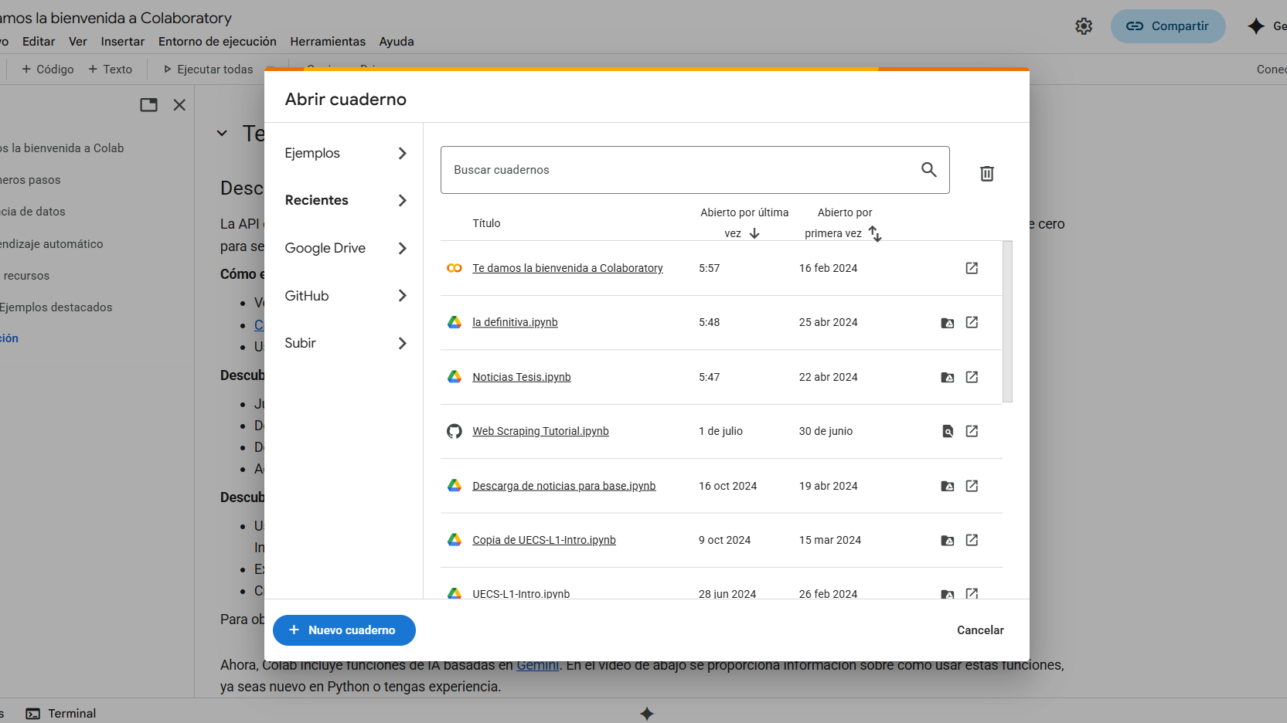
Google Colab
https://colab.research.google.com/

Slide 18
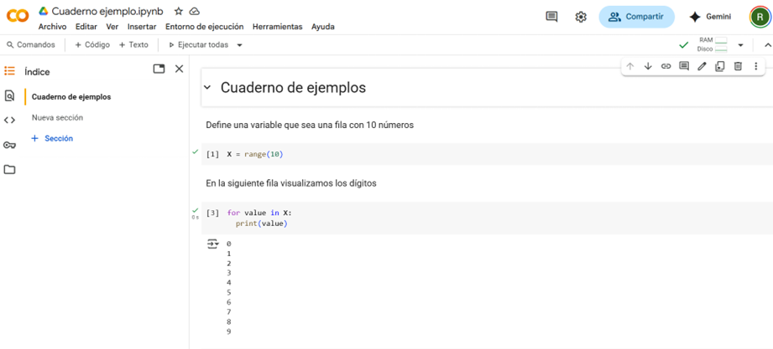
Conociendo Google Colab
Abrir archivo
Nombrar Archivo
Fragmentos de Códigos
Acceso Gratis a GPU

Slide 19
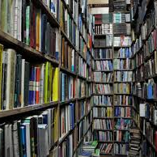
Principales Librerías
NumPy
Listas multidimensionales (ndarray) en Python.
Operaciones matemáticas rápidas: suma, resta, produto, etc.
Álgebra lineal
Pandas
Manipulación de tablas de datos: Excel o SQL.
Limpieza de datos: manejo de valores faltantes, duplicados, filtrado, etc.
Agrupación y resumen de datos.
Lectura y escritura de archivos: CSV, Excel, JSON, bases de datos, entre otros.

Slide 20

Web scraping en Google News con Python

Slide 21


API KEY
Request

Slide 22
¿Qué es y cómo obtengo mi clave Api?
Una API es un sistema que permite que dos programas se comuniquen entre sí (Application Programming Interface). Cuando haces una solicitud a una API, usualmente recibes una respuesta en formato JSON con información estructurada.
Una forma de hacer webscraping con Google News es con una clave API. Para esto puedes utilizar servicios como HasData. Esta es una API de extracción de datos web basada en la nube que simplifica las tareas de extracción de estos.
La API de Web Scraping te permite extraer contenido de páginas web sin la molestia de gestionar proxies, navegadores sin interfaz gráfica (headless) y captchas. Simplemente envía la URL y recibe como respuesta el HTML.

Slide 23
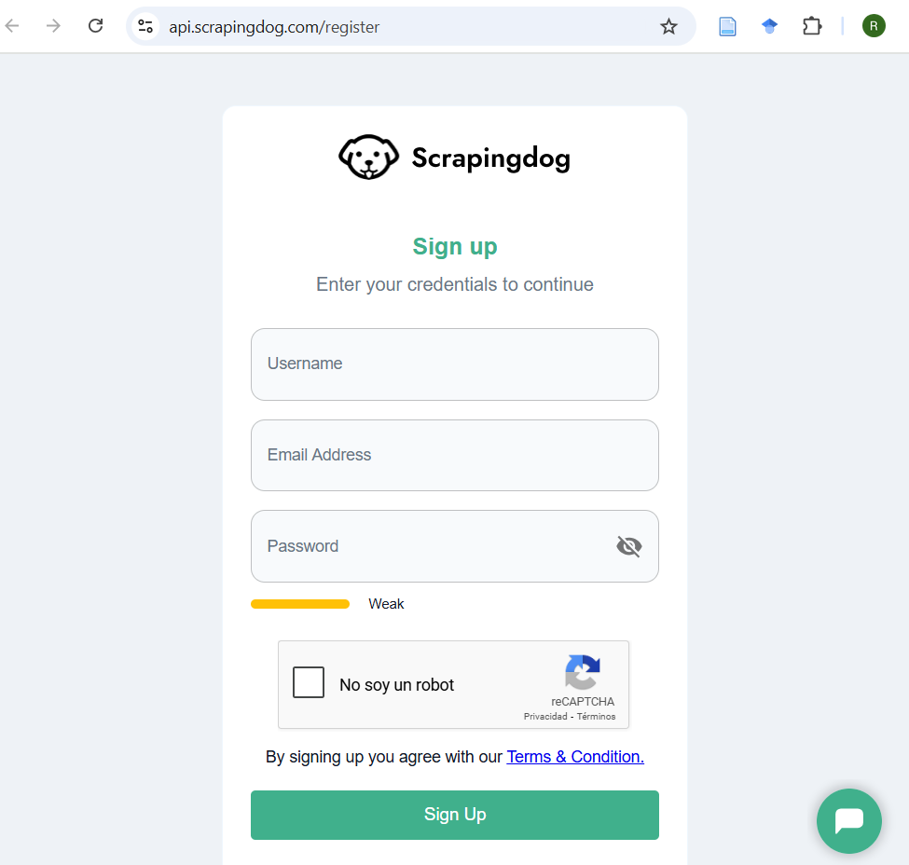

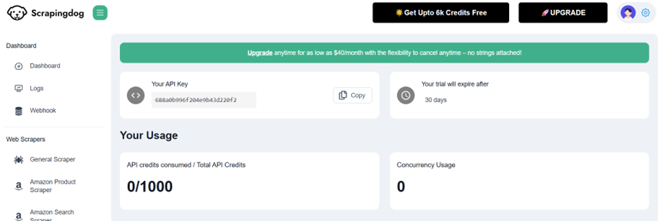
Web scraping con Scrapingdog’s de Google News API
https://api.scrapingdog.com/register

Slide 24

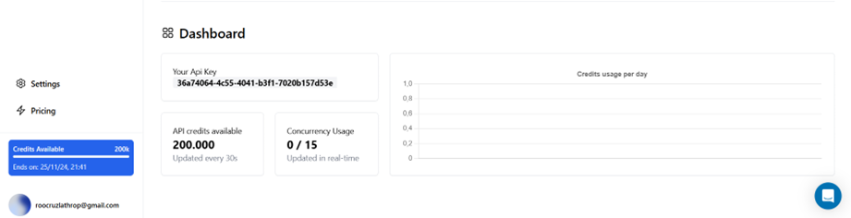
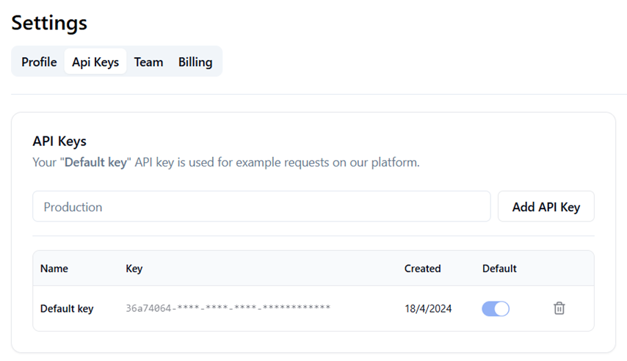
Web scraping con HasData
https://app.hasdata.com/dashboard

Slide 25

Búsqueda de palabras o frases con Power Shell

Slide 26
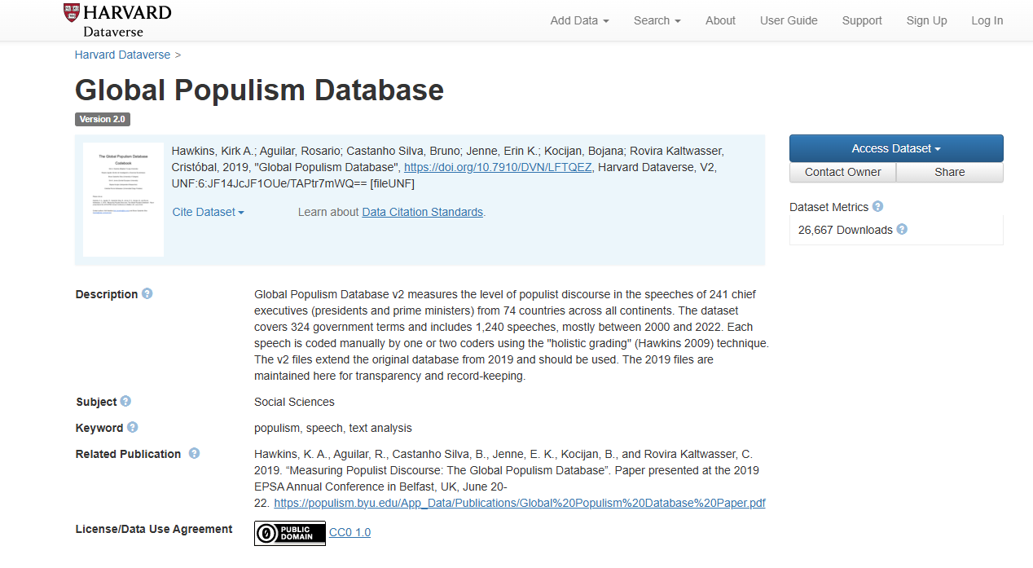
Búsqueda de palabras en archivos de texto
Descargamos un archivo con 1163 discursos en formato de texto de presidentes de 74 países.

Slide 27


Búsqueda de palabras en archivos de texto
Buscar la palabra “Mujer”
Buscar la frase “Violencia contra la mujer”

Slide 28

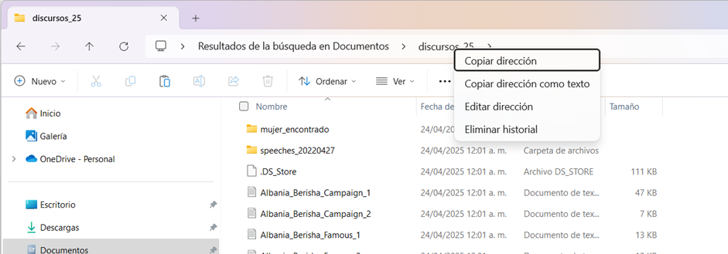
Búsqueda de palabras o frases con Power Shell
Haz una carpeta con los archivos con los que vas a trabajar y copia su dirección.
Esto es muy importante porque fija la carpeta en la que vas a trabajar.

Slide 29

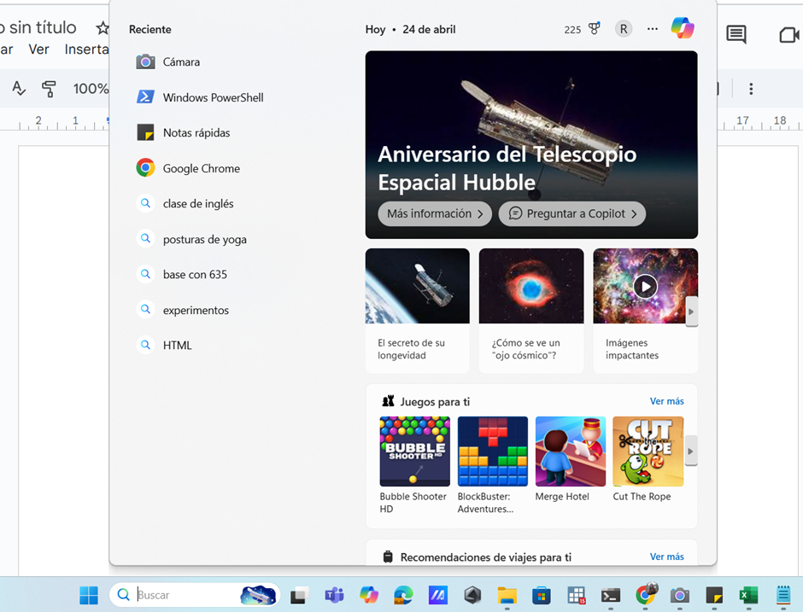
Busca Power Shell
2

Slide 30
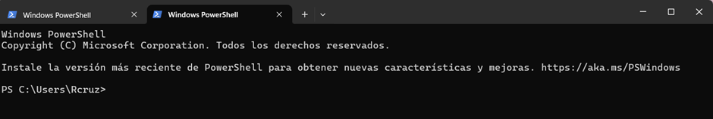
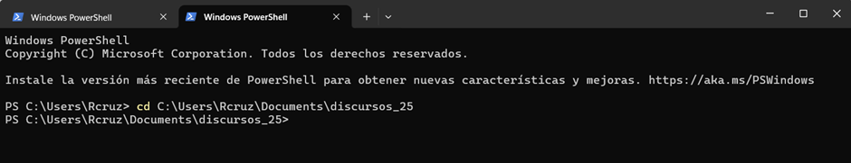

Abrir Power shell
3
Fijar directorio de trabajo
Cd C:\Users\Rcruz\Documents\discursos_25
4

Slide 31
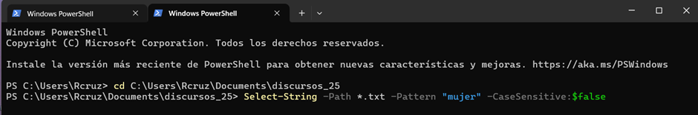
Buscar la palabra ( ejemplo “mujer” ) en la carpeta donde están los discursos
Select-String -Path *.txt -Pattern "mujer" -CaseSensitive:$false
5
Select-String -Path *.txt -Pattern "violencia contra la mujer" -SimpleMatch -CaseSensitive:$false

Slide 32
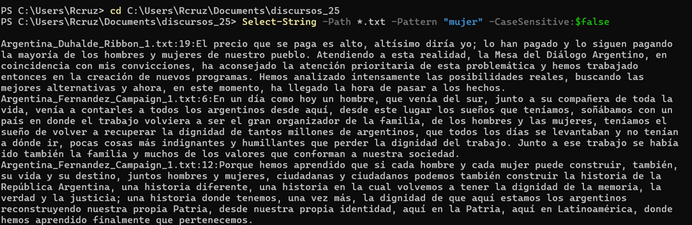
Resultado
El comando entrega un párrafo con la palabra y el contexto en que aparece.
Lo primero es el nombre del archivo seguido de la fila del documento en donde se encuentra el texto.

Slide 33

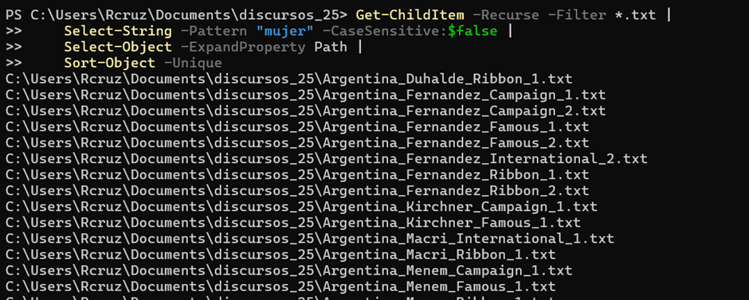
Resultado
Identificar los nombres de todos los documentos que tienen el campo buscado
Get-ChildItem -Recurse -Filter *.txt |
Select-String -Pattern "mujer" -CaseSensitive:$false |
Select-Object -ExpandProperty Path |
Sort-Object -Unique

Slide 34

Exportar a csv
Get-ChildItem -Recurse -Filter *.txt |
Select-String -Pattern "mujer" -CaseSensitive:$false |
Select-Object @{Name="Archivo";Expression={$_.Path}},
@{Name="Fragmento";Expression={
$line=$_.Line
$index=$line.IndexOf($_.Matches.Value)
if ($index -ge 0) {
$start=[Math]::Max(0, $index-30)
$length=[Math]::Min(60, $line.Length-$start)
$line.Substring($start, $length)
} else {
$line
}
}} |
Export-Csv -Path resultados.csv -NoTypeInformation -Encoding UTF8
Invoke-Item resultados.csv

Slide 35

Resultado
Hacer una carpeta con los archivos que tienen el campo de búsqueda (mujer)
Crear una carpeta
New-Item -ItemType Directory -Path ".\mujer_encontrado_p"
Copiar los archivos que tienen mujer en esa carpeta
Get-ChildItem -Recurse -Filter *.txt |
Select-String -Pattern "mujer" -CaseSensitive:$false |
Select-Object -ExpandProperty Path |
Sort-Object -Unique |
ForEach-Object { Copy-Item $_ -Destination ".\mujer_encontrado_p" }

